Slide 1
4조
Accommodation Information System
서석준
정환규
홍승우
Notes:
http://minheeblog.tistory.com/category/PPT

Slide 2
CONTENTS
Accommodation Information System
Notes:
http://minheeblog.tistory.com/category/PPT

Slide 3
3
Project Summary
숙박예약 시스템
타 지역 여행목적으로 또는 출장목적 등으로 출타 시에 필요한 숙소정보를 공공 데이터에서 제공하는 정보를 이용하여 각 숙소에 관한 이용자들의 후기와 필요한 정보를 제공하는 프로그램을 구현
개발 현황
개발 인원: 3명 [서석준, 정환규, 홍승우]
개발 기간: 14일
GitHub 주소: https://github.com/darkvalui/cloudpython
Accommodation Information System
Notes:
http://minheeblog.tistory.com/category/PPT

Slide 4







4
Development Environment
Accommodation Information System

Slide 5
5
Role Sharing
서석준
로그인
회원 가입
회원 정보 수정, 탈퇴
정환규
숙박 업소 정보
후기, 좋아요
데이터 전처리
홍승우
전체 GUI 수정
숙박 업소 검색
숙박 업소 분류
4조 숙박예약 시스템
Accommodation Information System

Slide 6
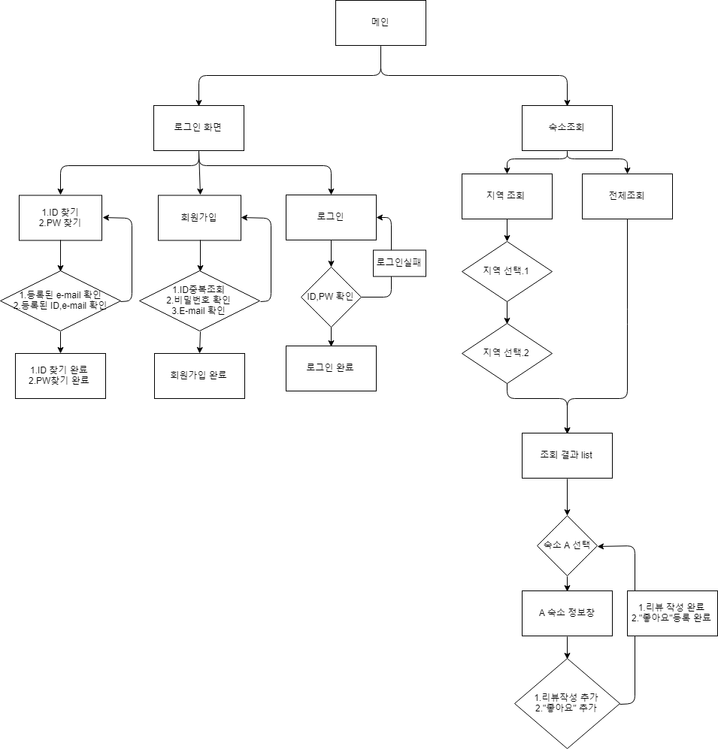
Role Sharing
6
홍승우
서석준
정환규
4조 숙박예약 시스템
Accommodation Information System

Slide 7
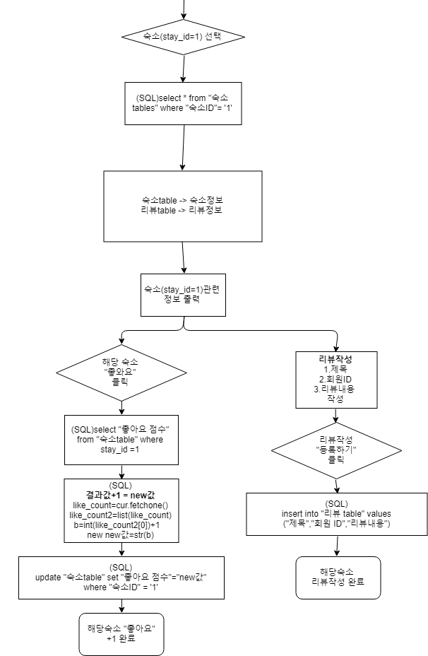
Flowchart Diagram
9
숙소 정보, 리뷰
4조 숙박예약 시스템
Accommodation Information System

Slide 8
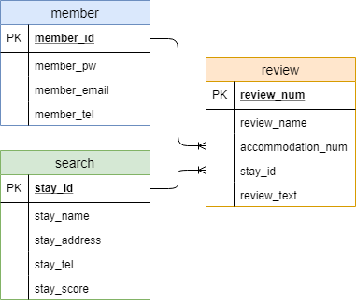
DataBase Schema
10
Database Diagram
Accommodation Information System

Slide 9
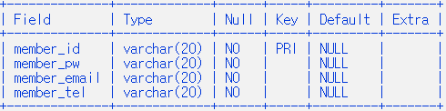
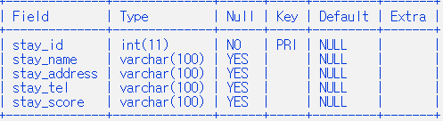
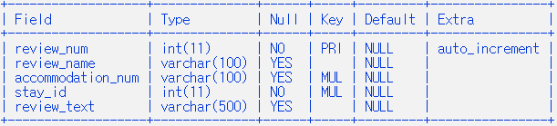
DataBase Schema
11
Table Properties
Accommodation Information System

Slide 10
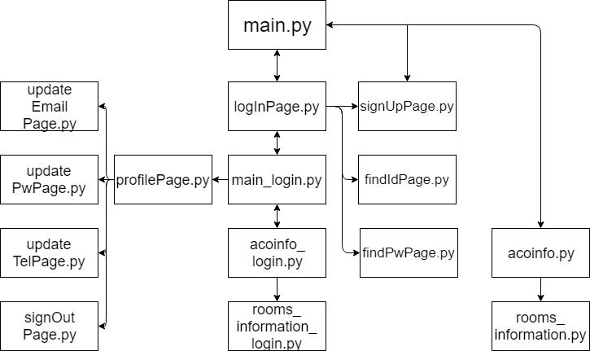
Module Flowchart
12
By Page
4조 숙박예약 시스템
Accommodation Information System

Slide 11
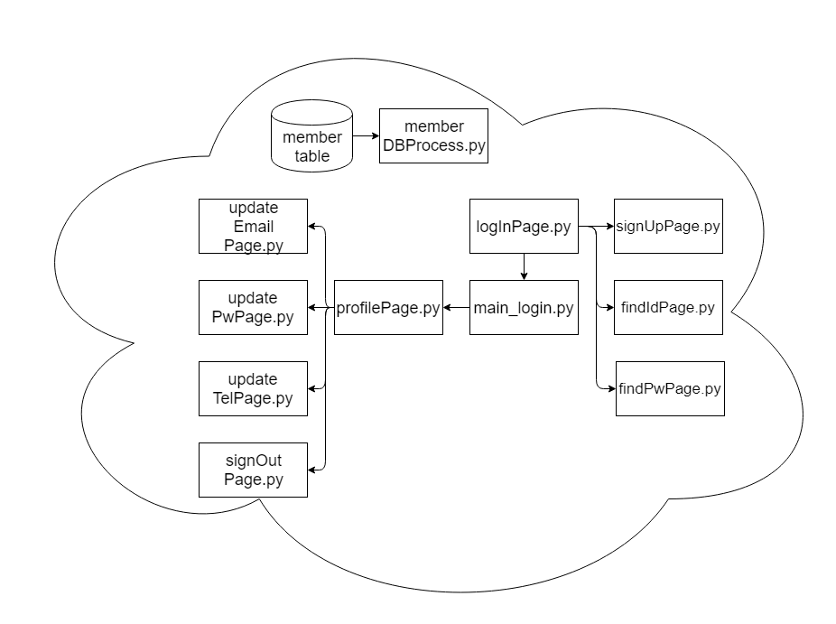
Module Flowchart
13
By DataBase Process
4조 숙박예약 시스템
Accommodation Information System

Slide 12
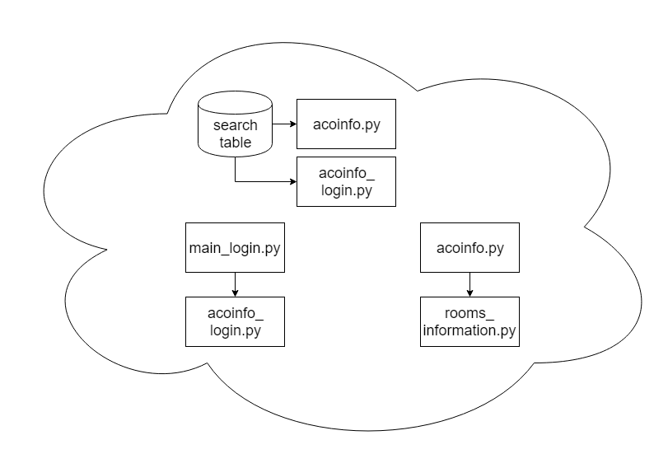
Module Flowchart
14
By DataBase Process
4조 숙박예약 시스템
Accommodation Information System

Slide 13
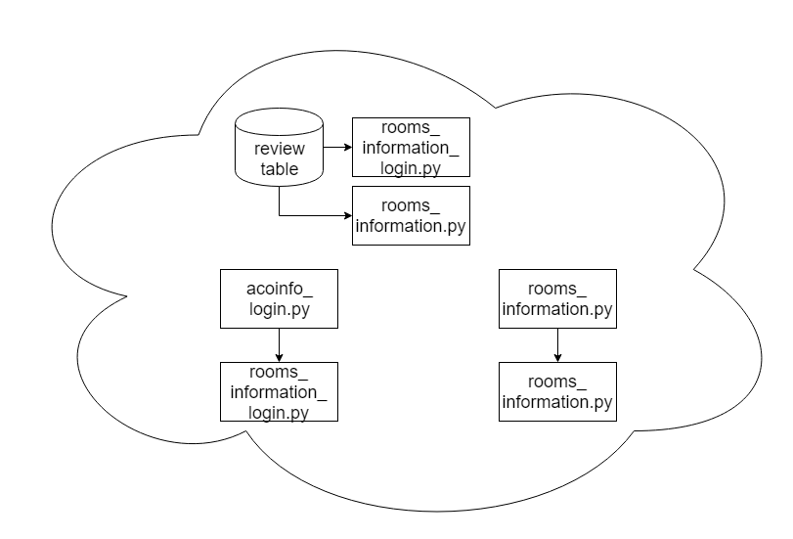
Module Flowchart
15
By DataBase Process
4조 숙박예약 시스템
Accommodation Information System

Slide 14
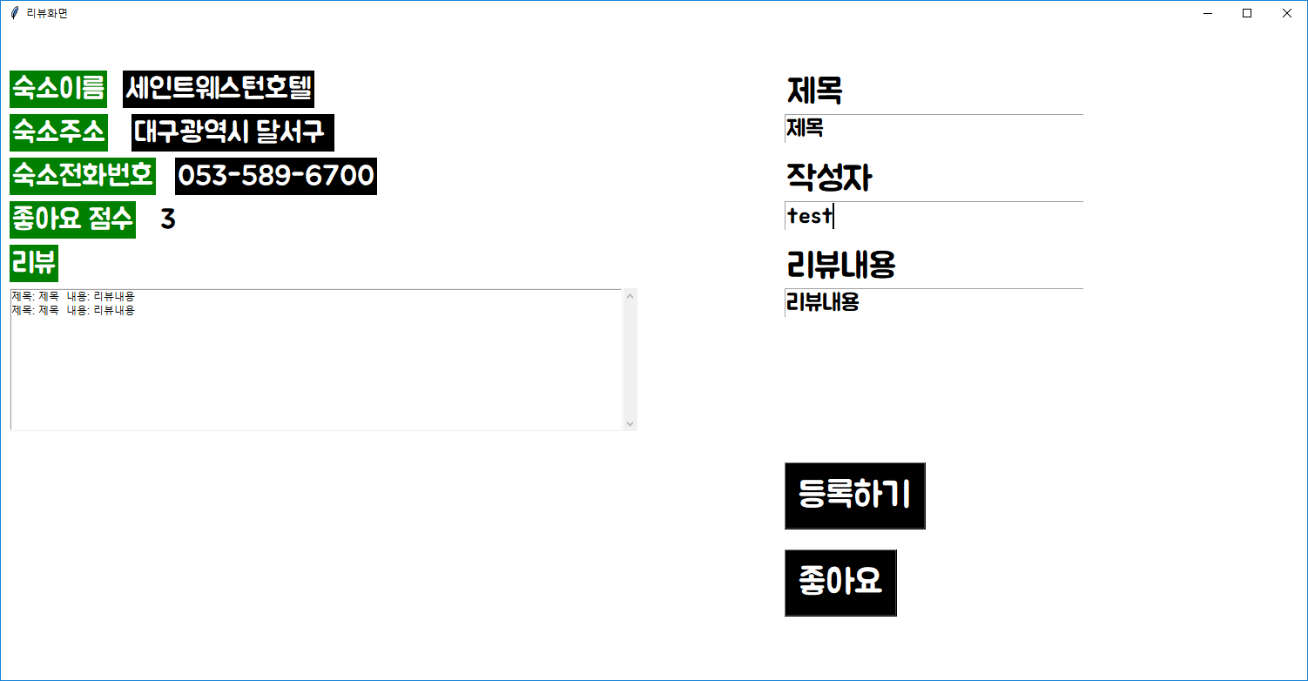
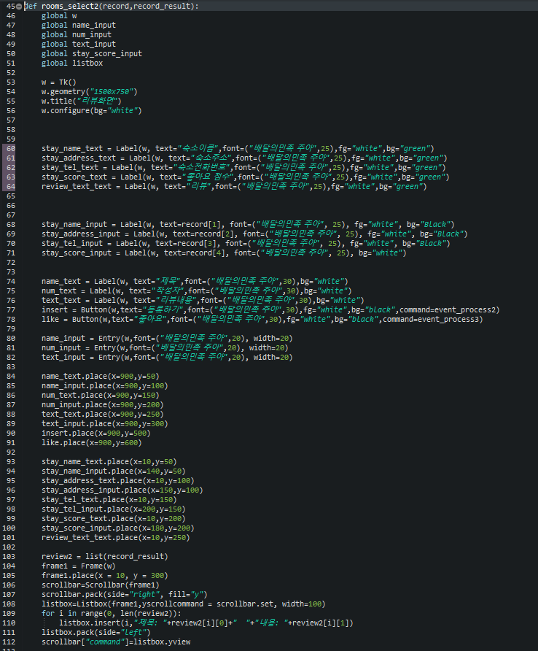
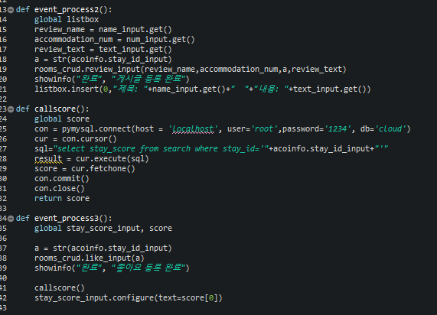
User Interface
16
Accommodation Information System

Slide 15
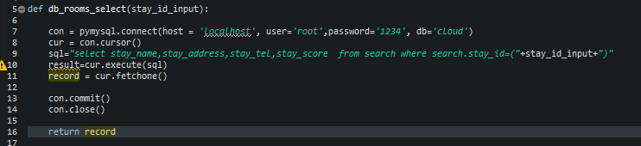
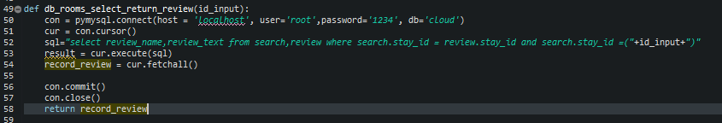
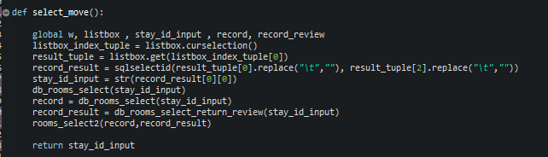
User Interface
16
Accommodation Information System

Slide 16
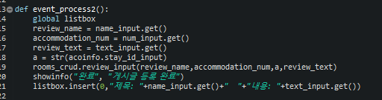
User Interface
16
Accommodation Information System

Slide 17
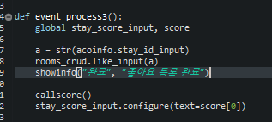
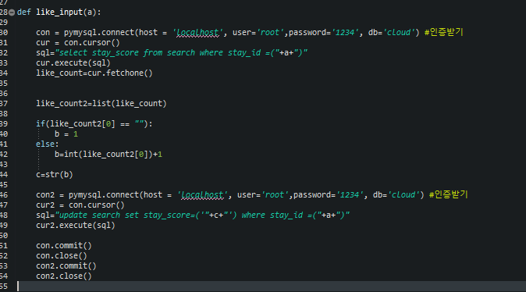
User Interface
16
Accommodation Information System

